Slide 1



人教版 必修1
第9课
记梁任公先生的一次演讲
金榜苑“创新设计”同步课件

Slide 2
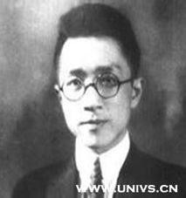
作者视窗
梁实秋，中国散文家、文学评论家、翻
译家。原名治华，浙江杭县(今余杭)人，
生于北京。1915年就学于清华学校(今清
华大学)。1923年留学美国。回国后，曾
先后任教于东南大学、暨南大学、青岛大
学、北京大学等校，主编《时事新报》副
刊《青光》、《益世报·文学周刊》、
《中央日报》副刊《平明》等。曾与徐志
摩、闻一多创办新月书社，曾主编《新月》月刊。创作以散文小品著称，风格朴实隽永，有幽默感，以《雅舍小品》为代表作。1949年后曾任台湾省立师范大学文学院院长。主要著作有散文集《雅舍小品》(续集)，文学评论集《浪漫的与古典的》《文学的纪律》《秋室杂文》，译著《莎士比亚全集》等。主编《远东英汉大辞典》。

Slide 3
写作背景
梁启超，中国近代维新派领袖、学者，字卓如，号任公，又号饮冰室主人。1895年追随康有为发动“公车上书”，1898年参与“百日维新”。“戊戌变法”失败后逃亡日本。1916年策动蔡锷组织护国军反袁。曾倡导文体改良的“诗界革命”和“小说界革命”。早年所作政论文流利畅达，感情奔放。晚年在清华大学讲学，著述丰厚，合编为《饮冰室合集》。
1922年3月，梁启超应清华文学社之邀，在清华学校作了《中国韵文里头所表现的情感》的演讲。本文即是梁实秋对这次演讲的记述。

Slide 4
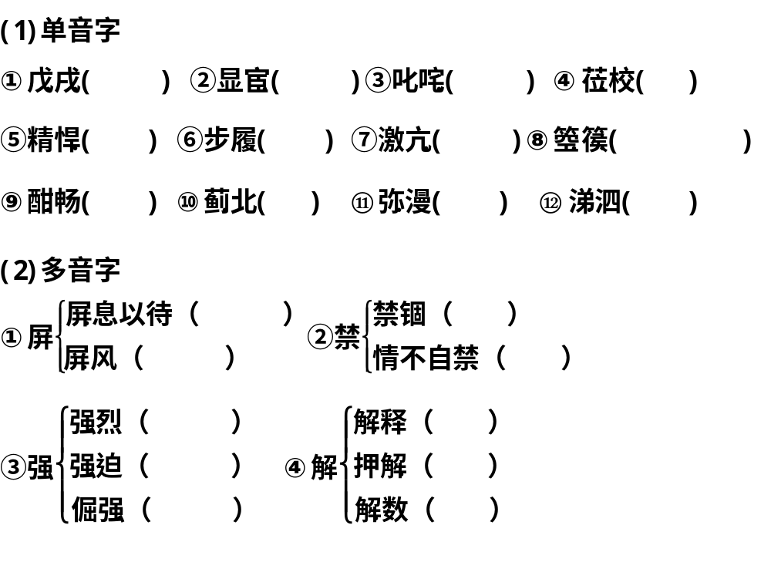
基础梳理·字音识记
wùxū
huàn
zhà
lì
hàn
lǚ
kàng
kōnghóu
hān
jì
mí
tì
bǐng
jìn
píng
jīn
qiáng
jiě
qiǎng
jiè
jiàng
xiè

Slide 5
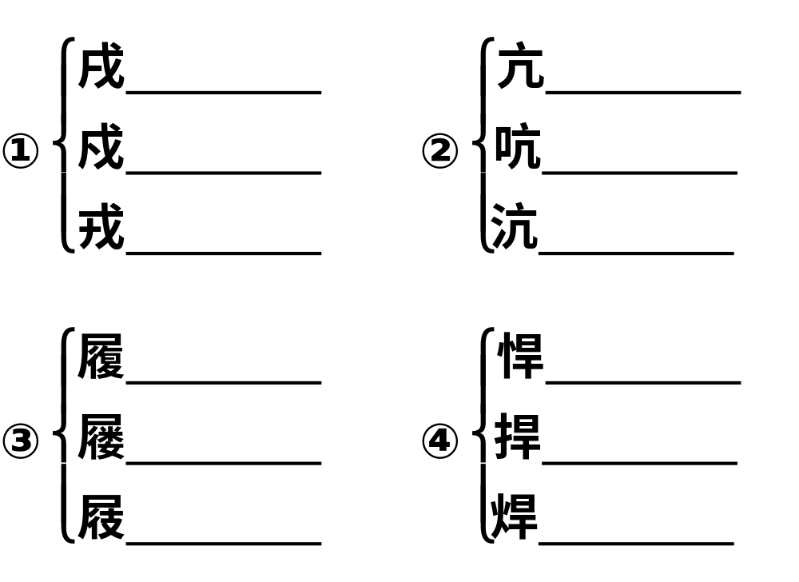
基础梳理·辨形组词
戊戌
激亢
戍守
引吭高歌
戎马倥偬
沆瀣一气
步履
精悍
草屦
捍卫
木屐
焊接

Slide 6
基础梳理·近义词辨析
(1)弥漫·迷漫
弥漫：(烟尘、雾气、水等)充满；布满。
迷漫：漫天遍野，茫茫一片，看不分明。
①每当沙尘暴到来时，风席卷着尘，空气中 着刺鼻的尘土，使人难于呼吸。
②今天早晨，因为大雾 ，京沪高速公路被迫封闭。
(2)谦逊·谦虚
谦逊：谦虚恭谨，多指行为、态度谦让，有礼貌。
谦虚：不自满，能虚心接受别人的意见和批评，多指有自知之明，不骄傲。
①这样 同时又这样自负的话是很难得听到的。
②梅兰芳为人 ，他不仅拜画家齐白石为师，他也拜普通人为师，全不因为自己是著名演员而自傲。
弥漫
迷漫
谦逊
谦虚

Slide 7
基础梳理·成语积累
(1)叱咤风云：形容声势威力极大。
(2)左顾右盼：向左右两边看。
(3)迥乎不同：形容差别很大，或完全不一样。
(4)短小精悍：形容人身躯短小，精明强悍。也形容文章或发言简短而有力。
(5)风和日丽：和风习习，阳光灿烂。形容晴朗暖和的天气。
(6)酣畅淋漓：常指文章绘画，文艺作品感情饱满，笔意流畅，情感得到充分抒发。
(7)博闻强记：形容知识丰富，记忆力强。
(8)屏息以待：多用来形容市场、情况、局势不明朗，不清晰，所以等待情况明朗、局势清晰以后，再做决定！也可用作紧张等待结果。
(9)手舞足蹈：手臂和双足皆在挥舞跳动。形容十分高兴，情绪高涨到极点。
(10)泪下沾襟：泪水滚滚流下，沾湿衣服前襟。形容哭得非常悲伤。

Slide 8
基础梳理·成语积累
【运用】
(1)这件小事把他的虚伪暴露得酣畅淋漓。( )
(2)下馆子尝美食，使鲁迅博闻强记，对烹饪亦有独到见解，比起“美食家”也不逊色。( )
(3)当听到自己的家乡遭到台风“海燕”的袭击时，远在他乡求学的刘传涛泣下沾襟，并祈祷亲人平安。
( )
(4)一位短小精悍的人来了。一眼看去便知道他是广东人，哨兵向他敬礼，称呼他是排长。( )
(5)小明听说自己收到了北大的录取通知书，于是手舞足蹈地跑回家了。( )
×
×
√
√
×

Slide 9
小组合作
1.从文题看“演讲”应是文章记叙的重点，但文章的前两段并没有写梁任公先生的演讲。那么文章前两段讲了什么内容？说说这些内容有何作用。
【审题】此题考查筛选并整合文中信息的能力。
①先生晚年情况
②③应邀演讲
④为青年敬仰的
原因
⑤⑥其他人演讲
第1段
(6句)
【答案】
内容：第1段简述演讲的一些背景，特别强调不少“显宦”与“叱咤风云的人”的演讲，都未能给人留下深刻印象。 第2段介绍梁任公的演讲稿工整、美观，特别强调读他的演讲稿和听他的演讲相差甚远。
①演讲稿的收录
②讲稿特点
③读和听得差别
第2段
(3句)

Slide 10
小组合作
前两段内容有何作用
【审题】考查分析文章结构作用的能力。
(1)以政治业绩为陪衬，突出其学术上的威望和影响，意思是说此等能人、高师演讲，必定是有分量的； (2)用“显宦”“叱咤风云的人”的演讲未能给人留下深刻印象，来衬托梁任公先生的演讲不同凡响；(3)以读这篇演讲稿和直接听讲演趣味上的差别，进一步突出强调他的演讲的独特魅力；(4)这两段的侧面烘托，让人在未听其演讲前，既充满好奇和兴趣，又会产生敬佩之情，为下文具体描写演讲情景张本。
文章的重点是记叙“演讲”，而第1、2段的主要内容却是记叙这次演讲的背景，显然这是为了烘托下文的演讲，为下文的演讲做铺垫。分析第1、2段的主要内容和梁任公先生的演讲之间的关系，即可得出答案。

Slide 11
小组合作
2．结合课文内容具体分析梁启超这次演讲有什么特点。这些特点表现了梁启超怎样的性格、气质和修养？
描写 | 特点 | 个性
开场白
开场神态
声音
内容
表情
语言
动作
独特
谦逊、自负
生动有趣
自负、谦逊，幽默、随和
沉着有力、宏亮激亢
自信、沉稳、睿智
丰富有趣
博闻强记、学识丰富
成为表演、酣畅淋漓
感情丰沛
旁征博引、大套背诵
风趣、博闻强记
手舞足蹈
自由洒脱、率真的个性

Slide 12
小组合作
3.为什么梁启超的一次讲演给作者留下如此深刻的印象，使之常常想起，并笔而记之？由此我们可以看出梁启超究竟是一个怎样的人？
【审题】此题考查欣赏作品的形象，赏析作品的内涵的能力。
【答案】
文章2～9段描写这次演讲的主要情况。
(1)梁任公的演讲开场白独特，声音沉着有力、洪亮而又激亢；(2)内容丰富而有趣，表情酣畅淋漓，成为表演；(3)讲演时生动有趣，旁征博引，手舞足蹈，博闻强识、自由洒脱；(4)另外他的外貌短小精悍，步履稳健，气质风神潇洒，眼神光芒四射，体现出他作为一个有文采有学问的学者风范。
总之，梁任公是一个才华横溢，博闻强记，修养良好，开朗直爽，认真细致，风趣幽默，谦逊而自负，稳健而潇洒的学者形象。
开场白
内容
背诵方式
表情动作
演讲效果
+
人物肖像

Slide 13
师生探究
1．梁任公的形象是如何在文中得到完美体现的？
【审题】此题考查分析作品主要表现手法的能力。
这类问题一般从作品的体裁入手分析。这是一篇叙事抒情散文。对人物形象的刻画，必然是在对事件的描述中进行。通过刻画人物的肖像、语言、动作等展现人物形象。其次，作者的情感抒发也人物形象的刻画起到重要作用。
【答案】
(1)在事件的描述中插入对人物的肖像、语言、动作、神态等的细节描写，在细节和侧面描写中展示人物性格特征。
(2)在叙事描写之中抒情议论，表达作者对梁的敬仰、欣赏、赞美之情，起到画龙点睛的作用。

Slide 14
师生探究
2.本文是叙事散文，既有充分的叙事，又有充沛的抒情，作者对梁的敬仰、欣赏、赞美之情是怎样抒发的？
【审题】此题考查分析文章表达技巧的能力。
【答案】
直接抒情
间接抒情
(1)直接抒发。如：“那时候的青年学子，对梁任公先生怀着无限的景仰”，“有学问，有文采，有热心肠的学者，求之当世能有几人？”
(2)半直接半含蓄地抒发。如：“我很幸运地有机会听到这一篇动人的演讲”，“他敲头的时候，我们屏息以待，他记起来的时候，我们也跟着他欢喜”。
直接抒情也叫直抒胸臆，是直接对有关人物和事件表明爱憎态度的抒情方式。

Slide 15
师生探究
作者对梁的敬仰、欣赏、赞美之情是怎样抒发的？
间接抒情
本文为叙事性散文
【答案】
(3)完全含蓄地抒发。①描写外貌，着重于表现神采，展现一个卓越不凡的大家形象和风范。② “他真是手之舞之足之蹈之，有时掩面，有时顿足，有时狂笑，有时太息。”纯粹是动作描写，但读者仍能从中感受到作者的敬佩。③标题“记梁任公先生的一次演讲”，以学生的辈分称呼梁任公先生，是一种尊敬和爱戴。
即事抒情
这是在叙事中传达情感的写法，他寓情于事，叙事中带着强烈的主观感情，是饱含情感的叙述。

Slide 16
师生探究
3．赏析下列句子。
【审题】此题考查品味精彩的语言表达艺术的能力。
(1)他走上讲台，打开他的讲稿，眼光向下一扫，然后是他的极简短的开场白，一共有两句，头一句是：“启超没有什么学问——”眼睛向上一翻，再轻轻点一下头，“可还是有一点喽！”
语言鉴赏的角度之一是词语的锤炼 ，其要求是：准确、简练、生动、形象。这样的词语一般是叠音词、拟声词，有表现力的动词、形容词、副词等。答题步骤：技巧＋阐释＋效果作用。
【答案】
句子三个动词“扫”“翻”“点”，生动传神地描写出了梁任公的大学者风范：谦逊，自负，诙谐。“扫”字突出其平易近人，“翻”字写出其思考状，“点”写其他对自己的肯定。这三个动作，也深深地吸引住了台下的学子。

Slide 17
师生探究
(2)他真是手之舞之足之蹈之，有时掩面，有时顿足，有时狂笑，有时太息。
品味精彩的语言表达艺术
【答案】
句中的动词准确地描绘出完全进入演讲状态时的梁任公形象，“掩面”“顿足”狂笑”“太息”表明梁任公完全把自己当作作品中的人物，“掏”“拭”也说明他已与作品中的人物同呼吸共命运了。动作描写准确地写出了大学者梁任公的才华与情感。
聚焦动词，选点切入。“动词”具有两个特点，那就是“形象化”“动作化”。

Slide 18
师生探究
(3)有学问，有文采，有热心肠的学者，求之当世能有几人？于是我想起了从前的一段经历，笔而记之。
品味精彩的语言表达艺术
反问句式
【答案】
梁启超是应清华学子的邀请来演讲的。在20世纪初动荡变革的年代，梁启超为青年的上进欣然应邀，热情讲演，实属难能可贵；当世文坛多少人问政治而不专心学术，学问难以做到梁先生的境界，令人生憾；做学问的人应当向梁先生学习做学问和做人。
点明梁任公作为学者的主要特点，“能有几人”深含了作者对梁任公的“学问”“文采”和“热心肠”的一份敬仰和崇拜

Slide 19
师生探究
4．作者说：“文章要深，要远，要高，就是不要长。描写要深刻，意思要远大，格调要高雅，就是篇幅不一定要长。”(《文学讲话》)你觉得课文是怎样体现他的这种主张的？
【审题】分析作品体裁的基本特征和主要表现手法。
本文的传神之处在于诸多细节的捕捉，肖像、语言、动作、情态等细节虽着墨不多，但梁启超独特的神采、气质、修养却活脱脱地展现在读者面前。这样传神的细节描写来源于作者对梁启超先生的崇敬、爱戴之情，所以，本文篇幅虽短，却包含深情，意味深远，充分展现了梁启超政治素养以外的另一面——学术素养。

Slide 20
师生探究
作者不是泛泛地写人物的外貌和所谓性格特点，而是写出了梁启超独特的神采、气质、修养，一位著名人物活脱脱地展现在读者面前，读者由这一次演讲看到了梁启超的政治素质之外的另一方面的素质——学术素质，可以联想到近代史上起过重大作用的梁启超的其他事情，联想到与梁启超有关的历史上的重大事件。这样的文章不可谓不深刻远大。另外，作者笔下的梁启超是一位学问高深又很会演讲的学者，可以说具有卓越的才华和高雅的情怀；作者写文章非常强调“文调”，“文调”也就是格调，讲格调自然要求高雅，本文写得精彩，语言活泼生动，用的是纯正的白话书面语，又不时地自然加进文言词句，富有雅趣，这样的文章不可谓不高雅。

Slide 21
写法迁移
请以“雨中人生”为题，运用正面描写和侧面描写相结合的方法，写一段200字左右的文字。
夏日，一场滂沱大雨铺天盖地地倾泻而下，雨雾模糊了三轮车车夫的视线。只见他皱着眉头，咬紧牙关，弓着背脊，在风雨中艰难地前行。脚下生锈的踏板，发出刺耳的“嘎吱”声。那破旧不堪的衣衫，那青筋突起的手臂，那因过度用力而扭曲的脖颈，全都浸湿在雨帘中，与汗水混成一片。车上的女乘客紧紧缩在一旁，肥胖的身体竟让那车微微向右倾斜，三轮车车夫用尽全力保持车身的平衡，奋力前行。

Slide 22
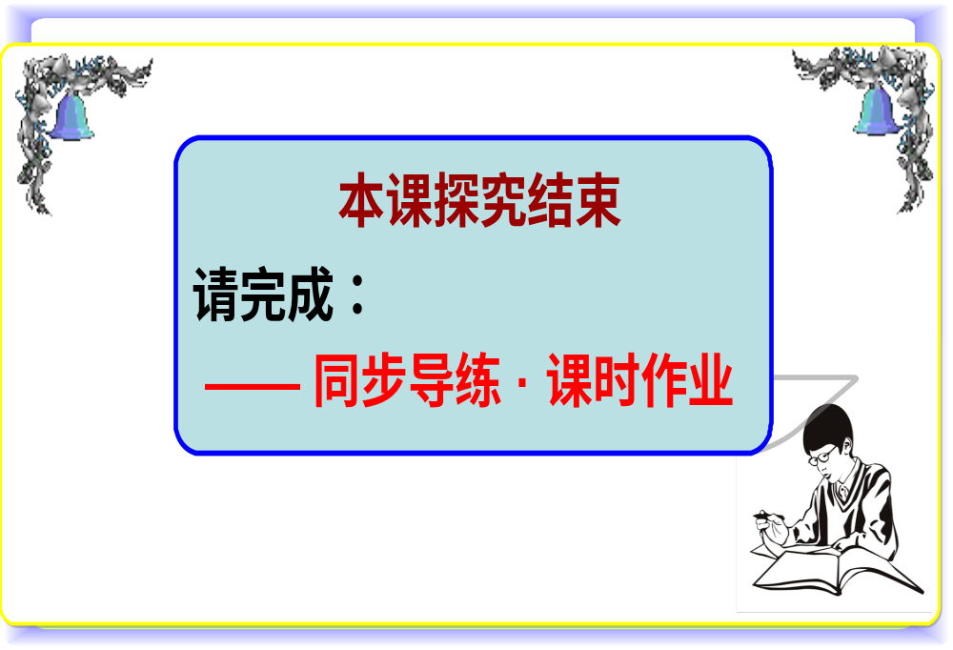
创新设计 同步语文人教版 ·必修

